Slide 1
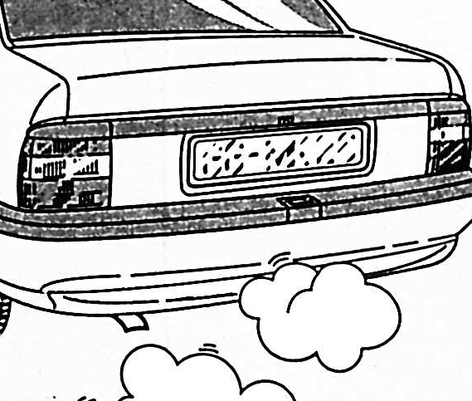
NUMERICAL SIMULATION OF THE DISTRIBUTION OF VEHICLE EMISSIONS UNDER THE INFLUENCE OF WIND FLOWS WITH ARCHITECTURAL OBSTACLES
Moldabayeva Madina, Netaliyeva Yeldana

Slide 2
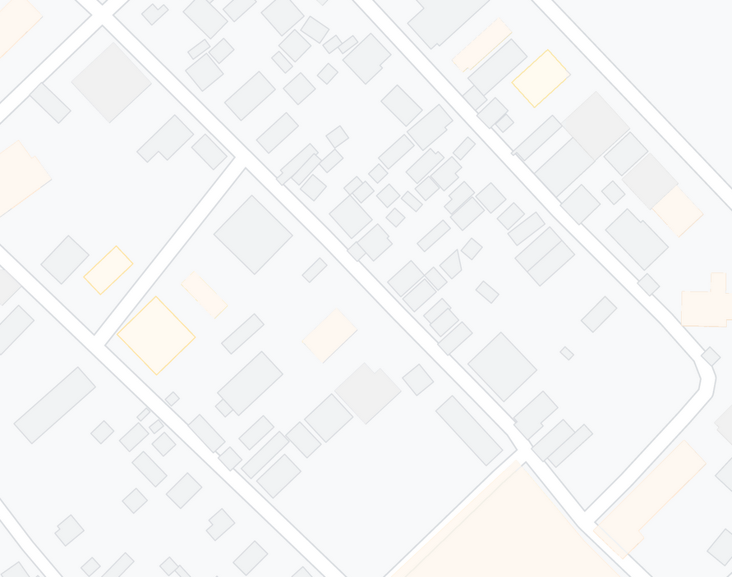
Task:
implement a computer program that will simulate atmospheric pollution by vehicle emissions
Subtasks:
write a computer program for solving the Navier-Stokes equation and concentration (source: roads, obstacles: architectural buildings)
write a solution visualization interface

Slide 3
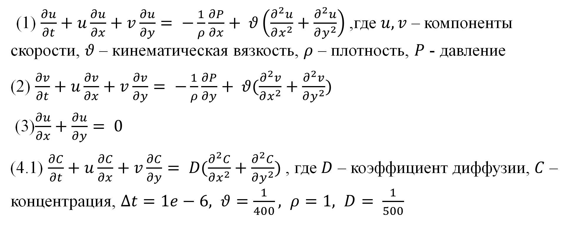
1. Task conditions:
(1) $\frac{∂u}{∂t}+u\frac{∂u}{∂x}+v\frac{∂u}{∂y}= −\frac{1}{ρ}\frac{∂P}{∂x}+ θ\left(\frac{∂^{2}u}{∂x^{2}}+\frac{∂^{2}u}{∂y^{2}}\right)$, где $u, v$ – компоненты скорости, $θ$ – кинематическая вязкость, $ρ$ – плотность, $P$ - давление
(2) $\frac{∂v}{∂t}+u\frac{∂v}{∂x}+v\frac{∂v}{∂y}= −\frac{1}{ρ}\frac{∂P}{∂y}+ θ(\frac{∂^{2}v}{∂x^{2}}+\frac{∂^{2}v}{∂y^{2}})$
(3) $\frac{∂u}{∂x}+\frac{∂u}{∂y}= 0$
(4.1) $\frac{∂C}{∂t}+u\frac{∂C}{∂x}+v\frac{∂C}{∂y}= D(\frac{∂^{2}C}{∂x^{2}}+\frac{∂^{2}C}{∂y^{2}})$, где $D$ – коэффициент диффузии, $C$ – концентрация, $∆t=1e−6, θ=\frac{1}{400}, ρ=1, D= \frac{1}{500}$

Slide 4
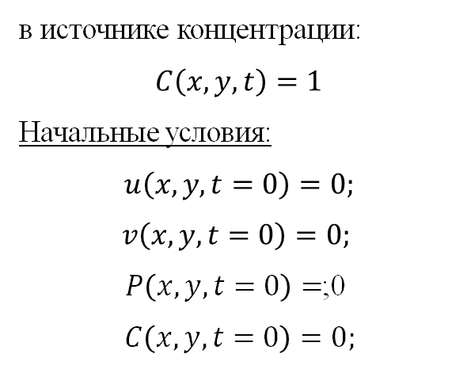
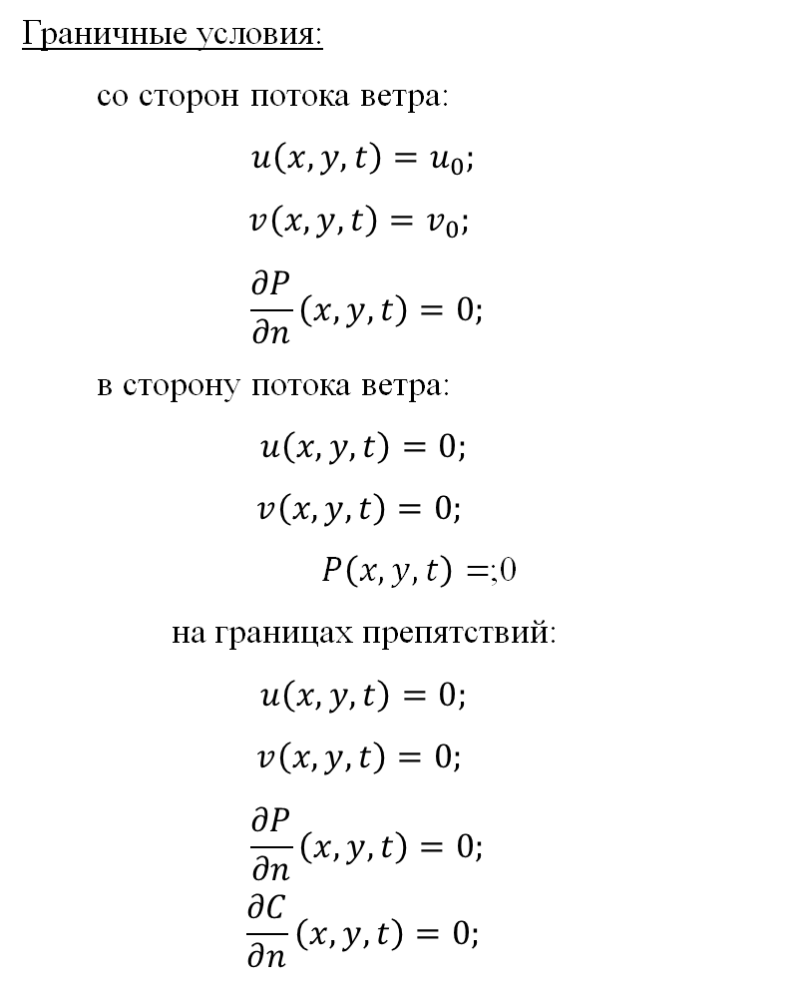
1. Task conditions 1.2 Initial and boundary conditions
Граничные условия:
со сторон потока ветра:
$$u\left(x, y, t\right)=u_{0};$$
$$v\left(x, y, t\right)=v_{0};$$
$$\frac{∂P}{∂n}\left(x, y, t\right)=0;$$
в сторону потока ветра:
$$u\left(x, y, t\right)=0;$$
$$v\left(x, y, t\right)=0;$$
$P\left(x, y, t\right)=$ 0;
на границах препятствий:
$$u\left(x, y, t\right)=0;$$
$$v\left(x, y, t\right)=0;$$
$$\frac{∂P}{∂n}\left(x, y, t\right)=0;$$
$$\frac{∂C}{∂n}\left(x, y, t\right)=0;$$
в источнике концентрации:
$$C\left(x, y, t\right)=1$$
Начальные условия:
$$u\left(x, y, t=0\right)=0;$$
$$v\left(x, y, t=0\right)=0;$$
$P\left(x, y, t=0\right)=$ 0;
$C\left(x, y, t=0\right)=0;$

Slide 5
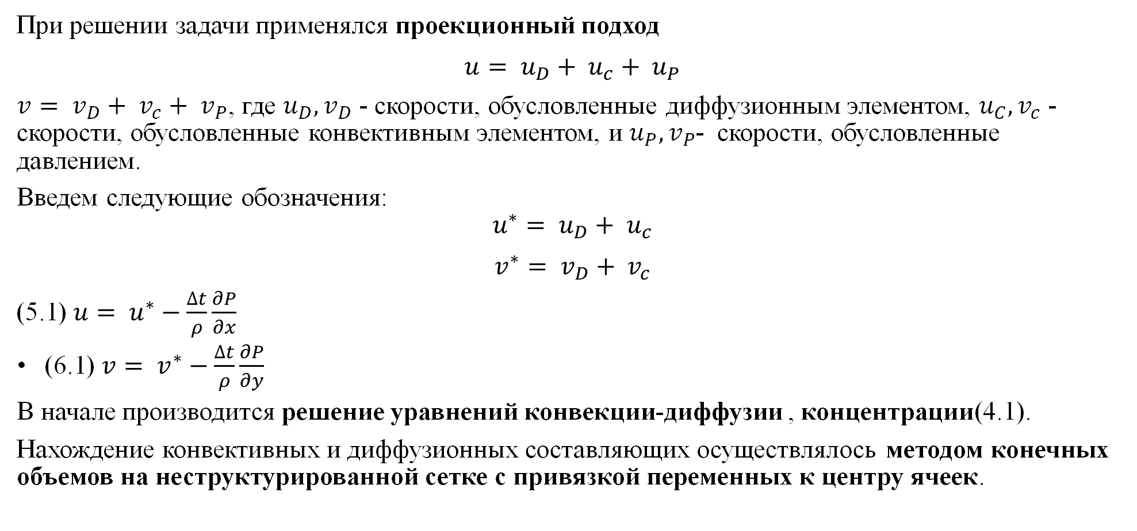
2.1 Solution
При решении задачи применялся проекционный подход
$$u= u_{D}+ u_{c}+ u_{P}$$
$v= v_{D}+ v_{c}+ v_{P}$, где $u_{D}, v_{D}$ - скорости, обусловленные диффузионным элементом, $u_{C}, v_{c}$ - скорости, обусловленные конвективным элементом, и $u_{P}, v_{P}$ - скорости, обусловленные давлением.
Введем следующие обозначения: $$u^{∗}= u_{D}+ u_{c}$$
$$v^{∗}= v_{D}+ v_{c}$$
(5.1)$u= u^{∗}−\frac{∆t}{ρ}\frac{∂P}{∂x}$
(6.1) $v= v^{∗}−\frac{∆t}{ρ}\frac{∂P}{∂y}$
В начале производится решение уравнений конвекции-диффузии , концентрации(4.1).
Нахождение конвективных и диффузионных составляющих осуществлялось методом конечных объемов на неструктурированной сетке с привязкой переменных к центру ячеек.

Slide 6
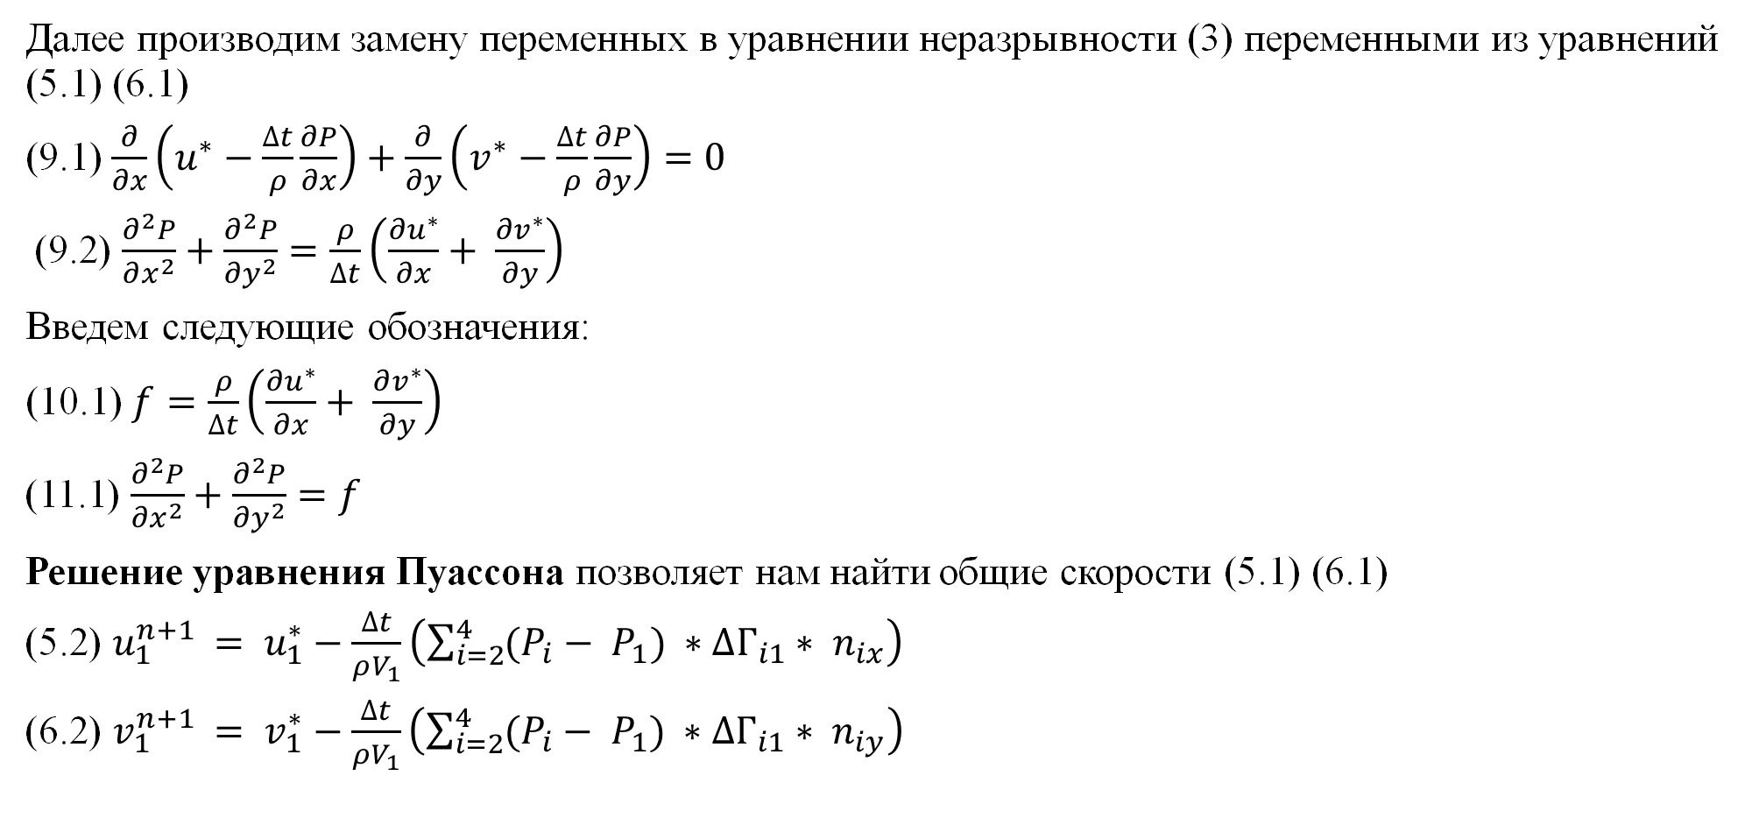
2.2 Solution
Далее производим замену переменных в уравнении неразрывности (3) переменными из уравнений (5.1) (6.1)
(9.1) $\frac{∂}{∂x}\left(u^{∗}−\frac{∆t}{ρ}\frac{∂P}{∂x}\right)+\frac{∂}{∂y}\left(v^{∗}−\frac{∆t}{ρ}\frac{∂P}{∂y}\right)=0$
(9.2) $\frac{∂^{2}P}{∂x^{2}}+\frac{∂^{2}P}{∂y^{2}}=\frac{ρ}{∆t}\left(\frac{∂u^{∗}}{∂x}+ \frac{∂v^{∗}}{∂y}\right)$
Введем следующие обозначения:
(10.1) $f=\frac{ρ}{∆t}\left(\frac{∂u^{∗}}{∂x}+ \frac{∂v^{∗}}{∂y}\right)$
(11.1) $\frac{∂^{2}P}{∂x^{2}}+\frac{∂^{2}P}{∂y^{2}}=f$
Решение уравнения Пуассона позволяет нам найти общие скорости (5.1) (6.1)
(5.2) $u_{1}^{n+1 }= u_{1}^{∗}−\frac{∆t}{ρV_{1}}\left(\sum_{i=2}^{4}{(P_{i}− P_{1}}) ∗∆Г_{i1}∗ n_{ix}\right)$
(6.2) $v_{1}^{n+1 }= v_{1}^{∗}−\frac{∆t}{ρV_{1}}\left(\sum_{i=2}^{4}{(P_{i}− P_{1}}) ∗∆Г_{i1}∗ n_{iy}\right)$

Slide 7
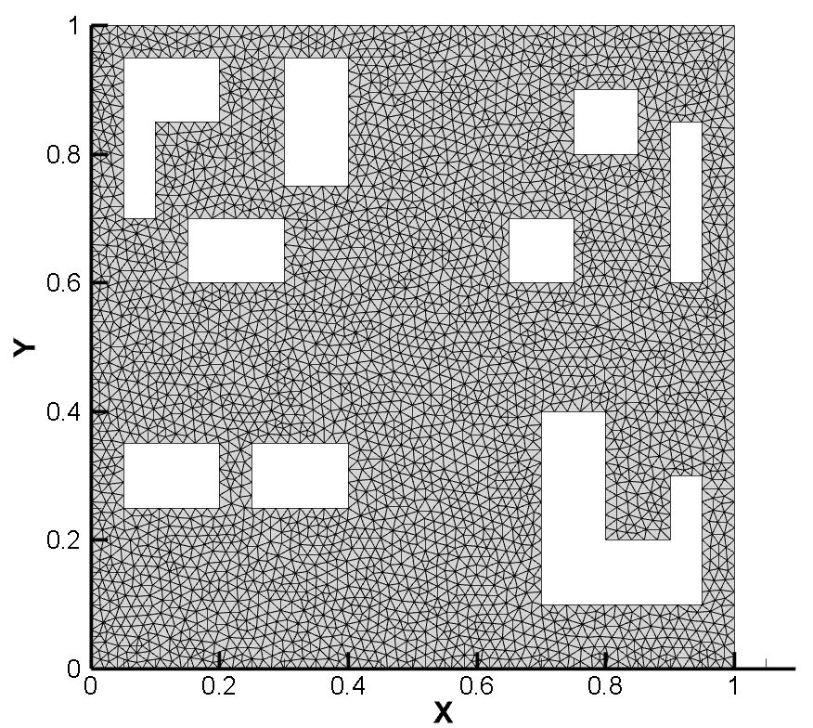
3. Grid construction (the Pointwise program was used)
* В задаче использовалась физическая область размерами Lx = 1.0 и Ly = 1.0 с 9 препятствиями, которая аппроксимируется с помощью треугольников. Количество физических вычислительных точек 3632, количество ячеек 6792.

Slide 8
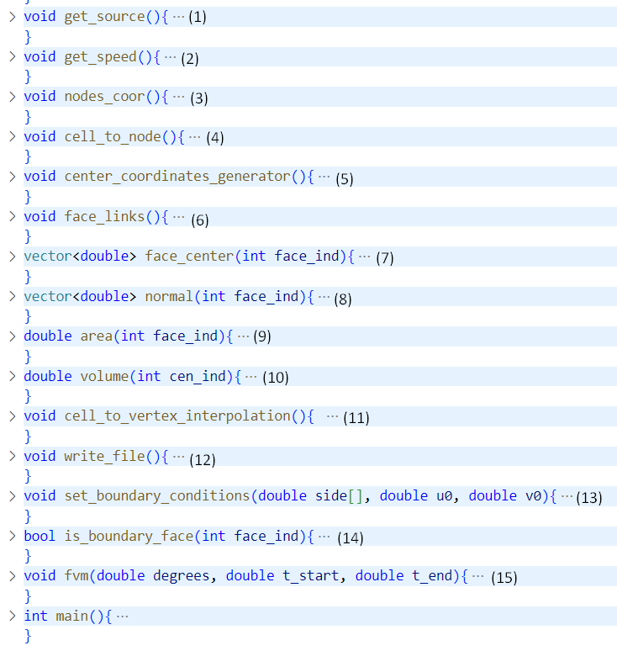
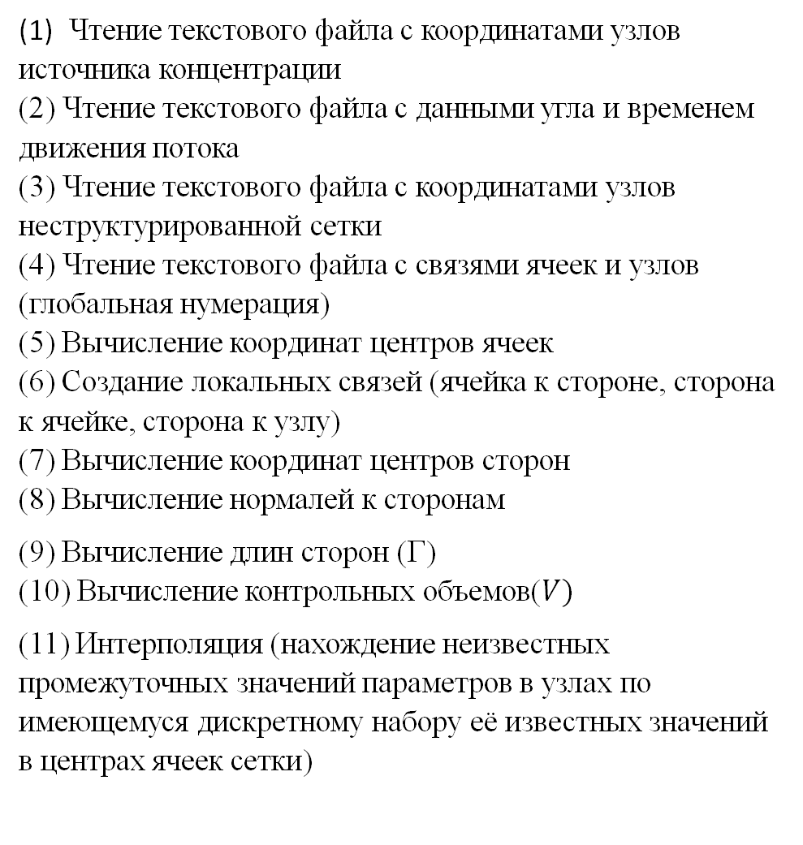
4.1 Программа решения уравнения Навье-Стокса методом конечных объемов
(1) Чтение текстового файла с координатами узлов источника концентрации
(2) Чтение текстового файла с данными угла и временем движения потока
(3) Чтение текстового файла с координатами узлов неструктурированной сетки
(4) Чтение текстового файла с связями ячеек и узлов (глобальная нумерация)
(5) Вычисление координат центров ячеек
(6) Создание локальных связей (ячейка к стороне, сторона к ячейке, сторона к узлу)
(7) Вычисление координат центров сторон
(8) Вычисление нормалей к сторонам
(9) Вычисление длин сторон (Г)
(10) Вычисление контрольных объемов($V)$
(11) Интерполяция (нахождение неизвестных промежуточных значений параметров в узлах по имеющемуся дискретному набору её известных значений в центрах ячеек сетки)

Slide 9
4.2 Программа решения уравнения Навье-Стокса методом конечных объемов
(12) Записывание файла со значениями скоростей, давления и концентрации на текущей итерации
(13) Выставление граничных условий
(14) Проверка стороны на граничность (eсли сторона связана только с одной ячейкой, то она является граничной )
(15) Решение уравнения Навье-Стокса

Slide 10
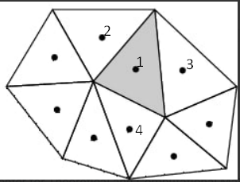
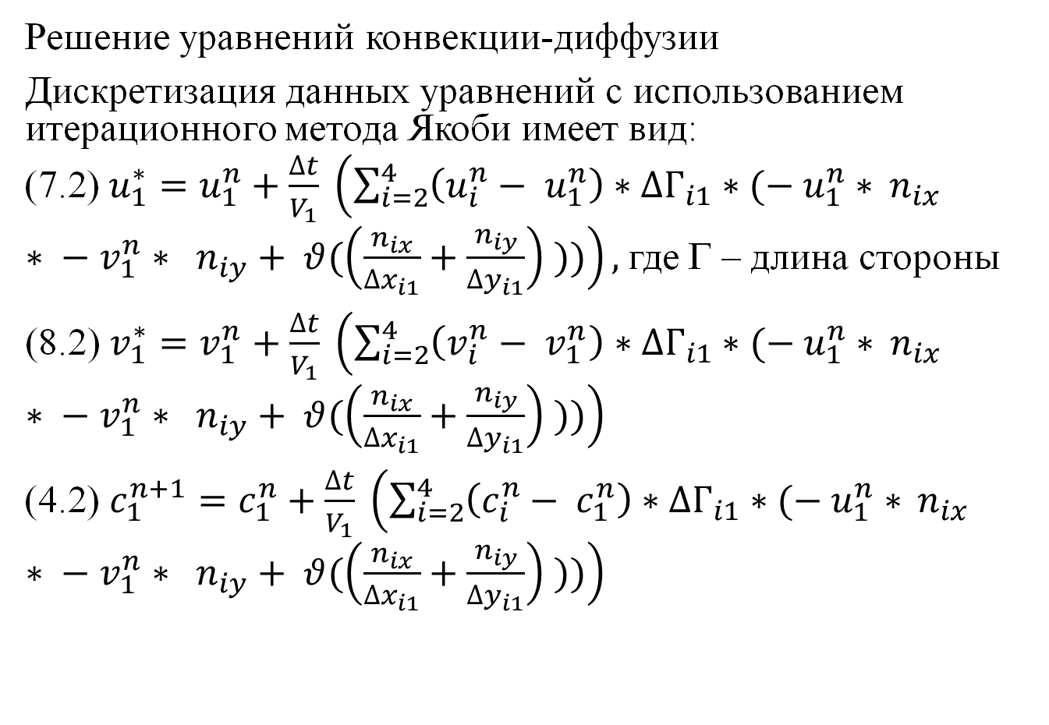
4.3 Программа решения уравнения Навье-Стокса методом конечных объемов Решение уравнения Навье-Стокса
Решение уравнений конвекции-диффузии
Дискретизация данных уравнений с использованием итерационного метода Якоби имеет вид:
(7.2) $u_{1}^{∗}=u_{1}^{n}+\frac{∆t}{V_{1}} \left(\sum_{i=2}^{4}{\left(u_{i}^{n}− u_{1}^{n}\right)∗∆Г_{i1}∗(− u_{1}^{n}∗ }n_{ix}∗ − v_{1}^{n}∗ n_{iy}+ θ(\left(\frac{n_{ix}}{{∆x}_{i1}}+\frac{n_{iy}}{{∆y}_{i1}}\right) ))\right),$где Г – длина стороны
(8.2) $v_{1}^{∗}=v_{1}^{n}+\frac{∆t}{V_{1}} \left(\sum_{i=2}^{4}{\left(v_{i}^{n}− v_{1}^{n}\right)∗∆Г_{i1}∗(− u_{1}^{n}∗ }n_{ix}∗ − v_{1}^{n}∗ n_{iy}+ θ(\left(\frac{n_{ix}}{{∆x}_{i1}}+\frac{n_{iy}}{{∆y}_{i1}}\right) ))\right)$
(4.2) $c_{1}^{n+1}=c_{1}^{n}+\frac{∆t}{V_{1}} \left(\sum_{i=2}^{4}{\left(c_{i}^{n}− c_{1}^{n}\right)∗∆Г_{i1}∗(− u_{1}^{n}∗ }n_{ix}∗ − v_{1}^{n}∗ n_{iy}+ θ(\left(\frac{n_{ix}}{{∆x}_{i1}}+\frac{n_{iy}}{{∆y}_{i1}}\right) ))\right)$

Slide 11
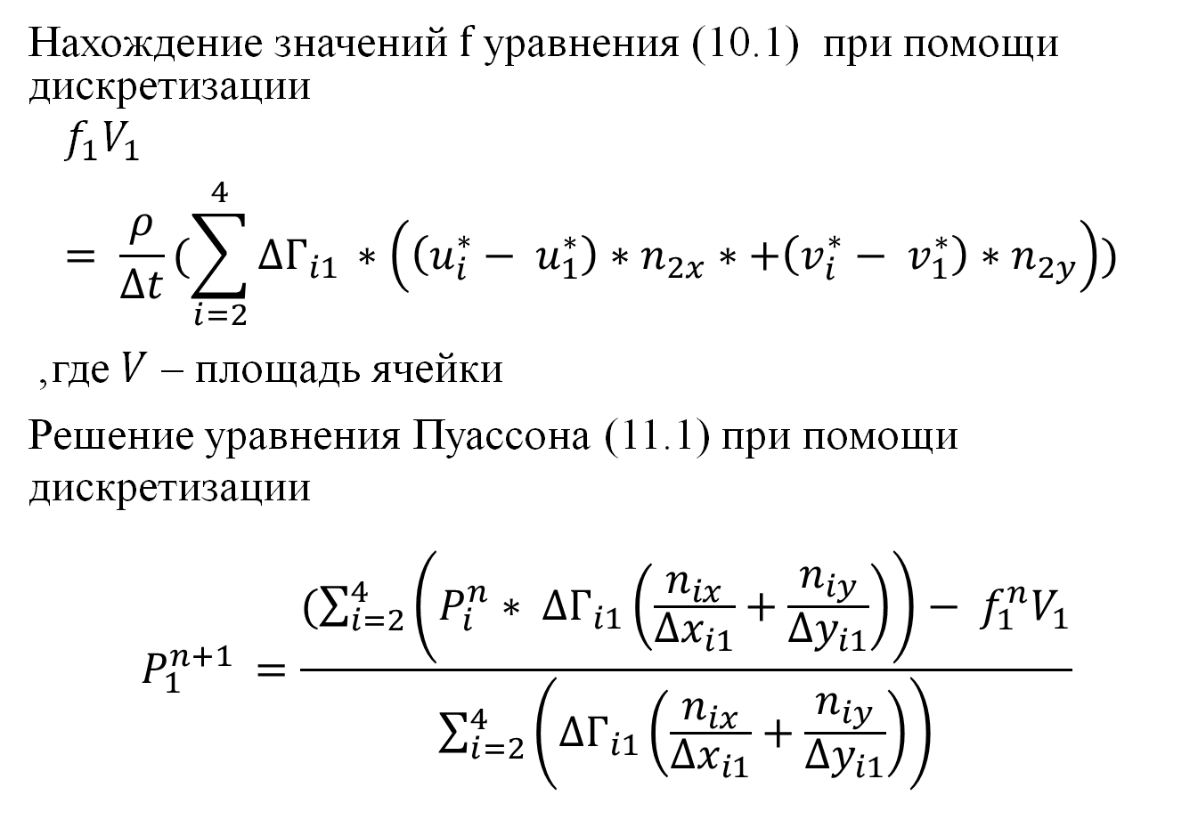
4.5 Программа решения уравнения Навье-Стокса методом конечных объемов Решение уравнения Навье-Стокса
Нахождение значений $f$ уравнения (10.1) при помощи дискретизации
$$f_{1}V_{1}= \frac{ρ}{∆t}(\sum_{i=2}^{4}{∆Г_{i1 }∗\left(\left(u_{i}^{∗}− u_{1}^{∗}\right)∗n_{2x}∗+\left(v_{i}^{∗}− v_{1}^{∗}\right)∗n_{2y}\right)) }$$
, где $V$ – площадь ячейки
Решение уравнения Пуассона (11.1) при помощи дискретизации
$$P_{1}^{n+1 }=\frac{(\sum_{i=2}^{4}{\left(P_{i}^{n}∗ {∆Г}_{i1}\left(\frac{n_{ix}}{{∆x}_{i1}}+\frac{n_{iy}}{{∆y}_{i1}}\right)\right)− f_{1}^{n}V_{1}}}{\sum_{i=2}^{4}{\left({∆Г}_{i1}\left(\frac{n_{ix}}{{∆x}_{i1}}+\frac{n_{iy}}{{∆y}_{i1}}\right)\right)}}$$

Slide 12
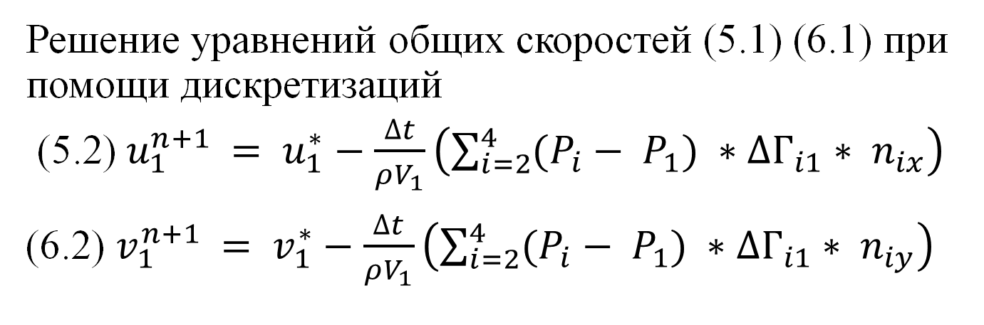
4.6 Программа решения уравнения Навье-Стокса методом конечных объемов Решение уравнения Навье-Стокса
Решение уравнений общих скоростей (5.1) (6.1) при помощи дискретизаций
(5.2) $u_{1}^{n+1 }= u_{1}^{∗}−\frac{∆t}{ρV_{1}}\left(\sum_{i=2}^{4}{(P_{i}− P_{1}}) ∗∆Г_{i1}∗ n_{ix}\right)$
(6.2) $v_{1}^{n+1 }= v_{1}^{∗}−\frac{∆t}{ρV_{1}}\left(\sum_{i=2}^{4}{(P_{i}− P_{1}}) ∗∆Г_{i1}∗ n_{iy}\right)$

Slide 13
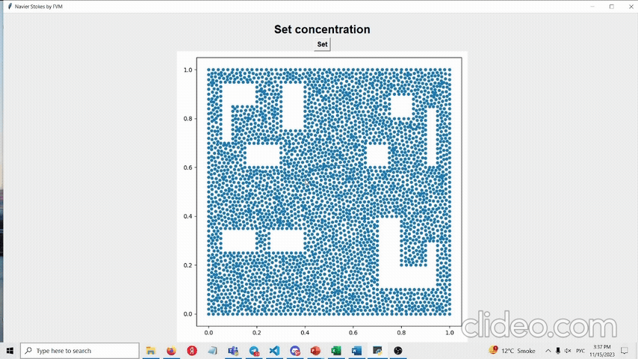
5. Создание интерфейса 5.1 Фрейм для задания узлов источника концентрации

Slide 14
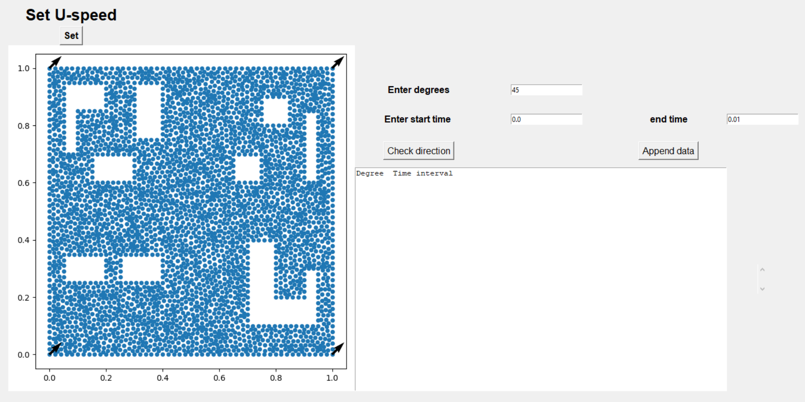
5. Создание интерфейса 5.2 Фрейм для задания угла и времени движения ветрового потока

Slide 15
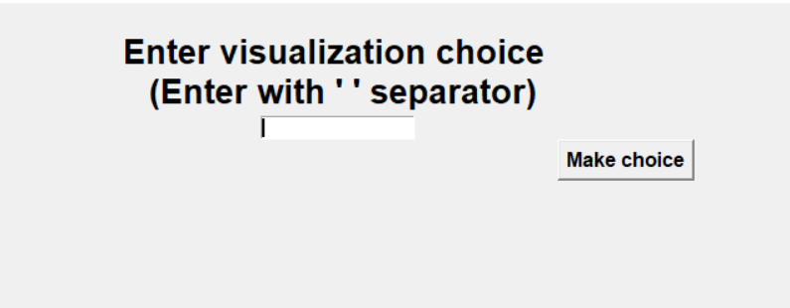
5. Создание интерфейса 5.3 Фрейм выбора параметров визуализации

Slide 16
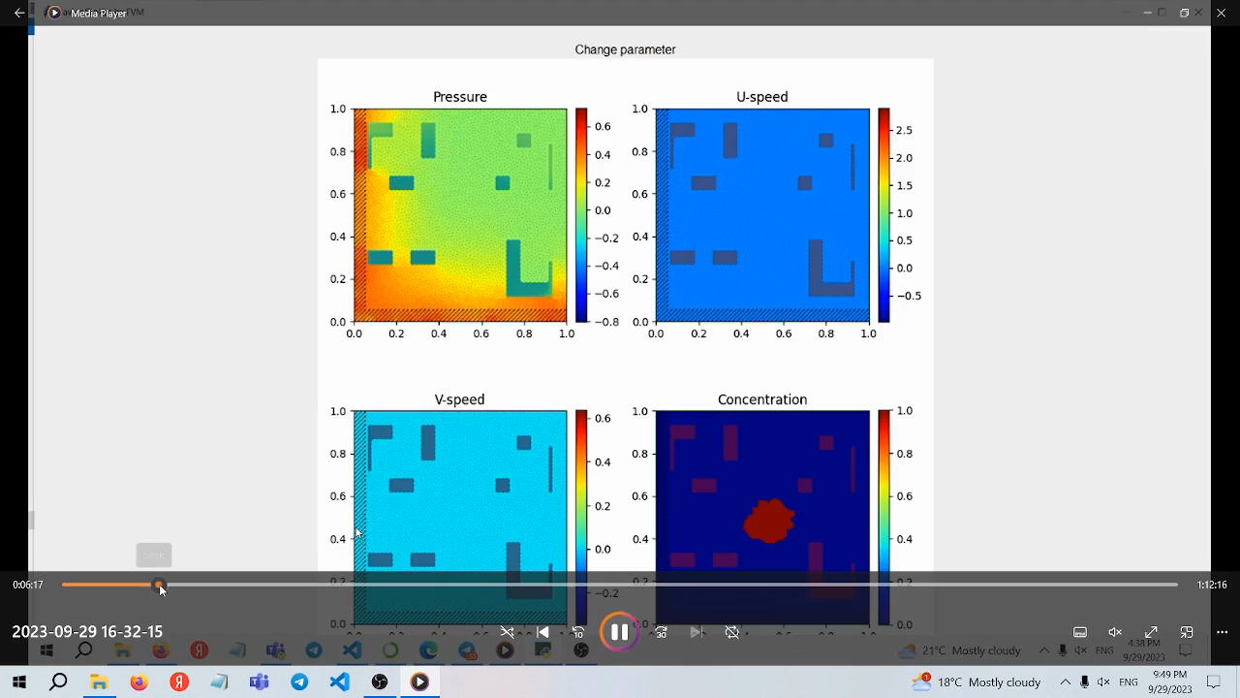
5. Создание интерфейса 5.4 Фрейм, визуализирующий и анимирующий данные

